Slide 1
Lecture 2
线性模型
《人工智能与模式识别》课程2-1

Slide 2
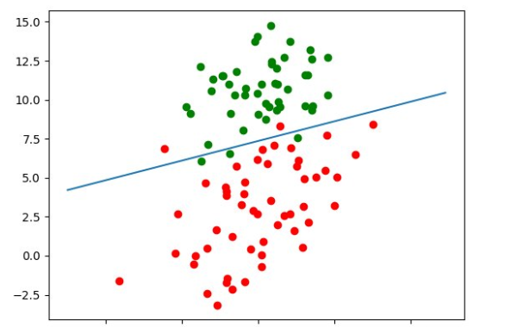
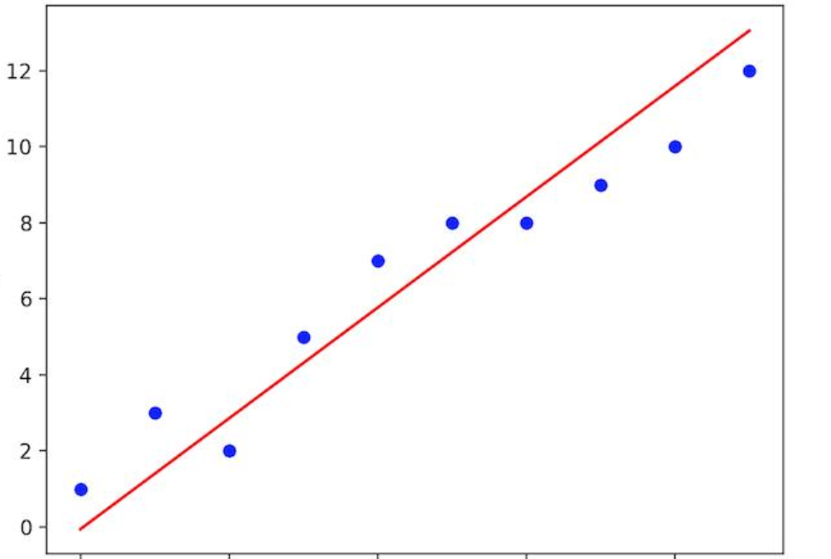
基本形式
问题描述：给定由d个属性描述的示例 ，其中 是x在第i个属性上的取值,线性模型(Linear model)试图学得一个通过属性的线性组合来进行预测的函数，即
其向量形式为
分类
回归
课程2-2

Slide 3
线性回归
给定数据集其中 ， ，
Linear Regression试图学得一个线性模型以尽可能准确地预测实值输出标记.
一元线性回归
多元线性回归
对数线性回归
课程2-3

Slide 4
线性回归-一元线性回归
问题描述： 只有一个属性，维度为1，ω 和b为标量
线性回归试图学得 ，使得
要确定 和b，关键在于如何衡量f(x)与y之间的误差：
目标函数：
求解 和b 使 最小化的过程,称为线性回归模型的最小二乘参数估计
课程2-4

Slide 5
线性回归-一元线性回归
将 分别对ω和b求导 , 并令其各自导数等于0可解得
课程2-5

Slide 6
线性回归-多元线性回归
更一般的情形是对于数据集D,样本由d个属性描述
构建线性模型： ，使得
课程2-6

Slide 7
线性回归-多元线性回归
将标记写为向量形式y=（y₁,y₂,…,y_{m}）,与一元线性回归求解ω和b类似，有
令 , 对ω求导得
若X^{T}X满秩或正定，则
若X^{T}X不满秩，则 有多个解
课程2-7

Slide 8
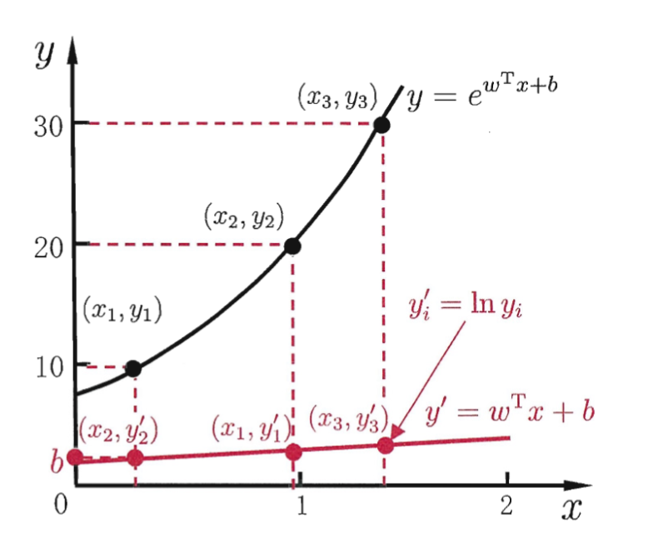
线性回归-对数线性回归
对于一般线性模型，若希望线性模型的预测值逼近真实标记，则得到线性回归模型：
若令预测值逼近 y 的变形式，例如
则得到对数线性回归(log-linear regression)
实际是在用 逼近 y
课程2-8

Slide 9
线性回归-广义线性模型
更一般地，考虑所有y的衍生物的情形，就得到了“广义的线性模型” (Generalized linear model)
其中，g（·）称为联系函数（Link function）
一般形式为
单调可微的联系函数
对数线性回归是广义线性模型在 时的特例，即：
课程2-9

Slide 10
对数几率回归
问题描述：分类任务利用单调可微函数将真实标记y与线性回归模型的预测值联系起来
对于二分类任务，其输出标记y ∈ {0,1}，而线性回归模型产生的预测值z =ω^{T}x＋b是实值,于是,我们需将实值z转换为0/1值.最理想的是“单位阶跃函数”(unit-step function)
若预测值z>0则为正例，小于0为反例，临界值为任意类别
课程2-10

Slide 11
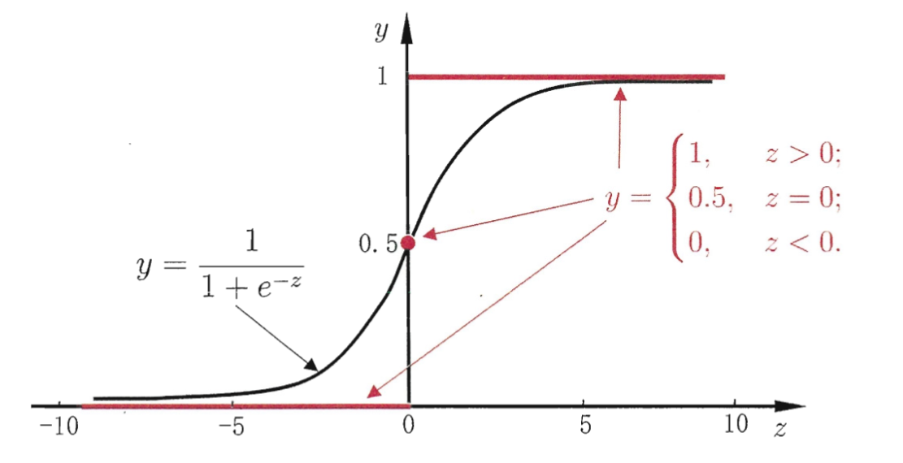

对数几率回归
但是由于上述阶跃函数在零点处不可微,故使用替代函数——对数几率函数,即
课程2-11

Slide 12
对数几率回归
将 带入对数几率函数(即sigmoid函数)
取对数可得
若将y看做样本为正例的概率，（1-y）看做样本为反例的概率，则上式实际上使用线性回归模型的预测结果逼近真实标记的对数几率。因此这个模型称为“对数几率回归”（logistic regression）
• 无需事先假设数据分布
• 可得到“类别”的近似概率预测
• 可直接应用现有数值优化算法求取最优解
课程2-12

Slide 13

求解方式
若将 y 看作类后验概率估计 则
通过极大似然估计法(maximum likelihood method)
给定数据集 最大化“对数似然”(log-likelihood)函数得
课程2-13

Slide 14
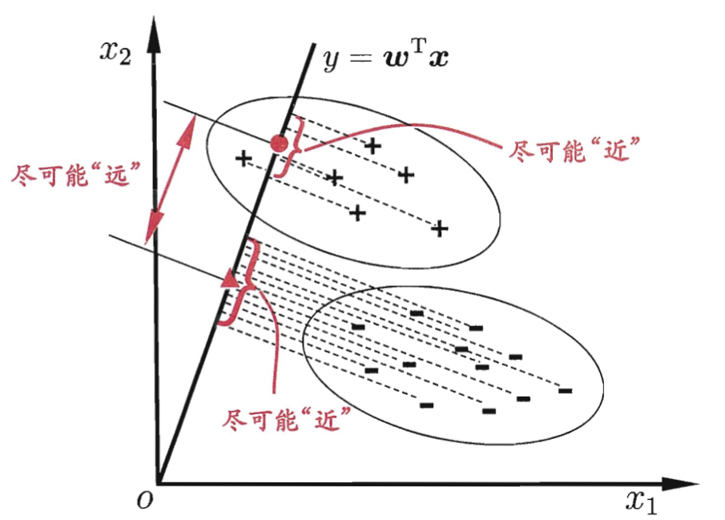
线性判别分析(Linear Discriminant Analysis)
由于将样例投影到一条直线（低维空间），因此也被视为一种“监督降维”技术
课程2-14

Slide 15
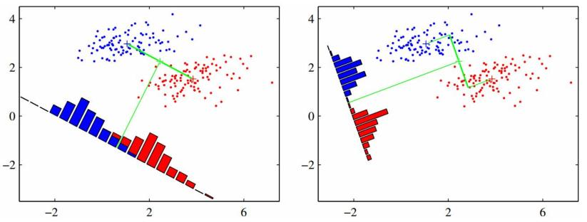
降维
课程2-15

Slide 16




LDA的目标
给定数据集
第 i 类示例的集合
第 i 类示例的均值向量
第 i 类示例的协方差矩阵
两类样本的中心在直线上的投影：
和
两类样本的协方差：
和
同类样例的投影点尽可能接近 →
异类样例的投影点尽可能远离 →
于是，变为最大化下式
尽可能小
尽可能大
课程2-16

Slide 17
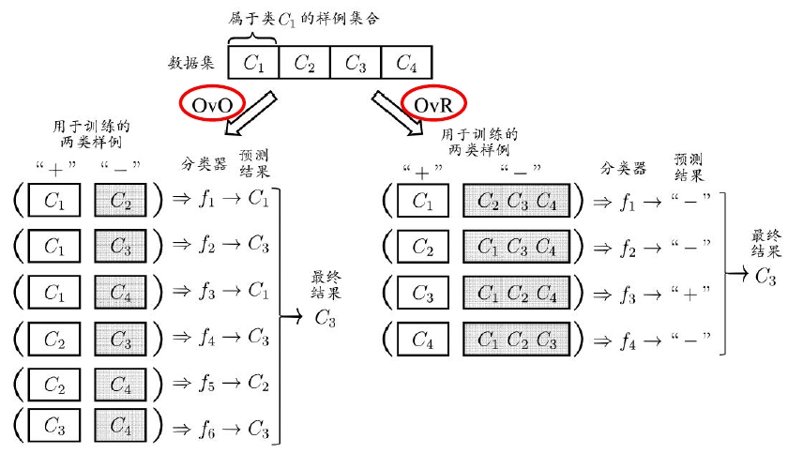
多分类学习
拆解法：将一个多分类任务拆分为若干个二分类任务求解
训练N(N-1)/2个分类器，
存储开销和测试时间开销大
训练只用两个类的样例，
训练时间短
训练N个分类器，存储
开销和测试时间小
训练用到全部训练样例，
训练时间长
预测性能取决于具体数据分布，多数情况下两者相近
课程2-17

Slide 18
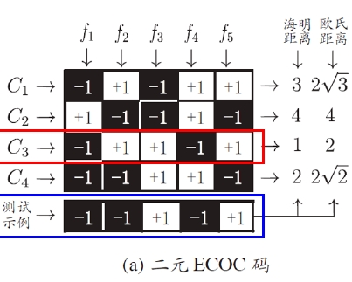
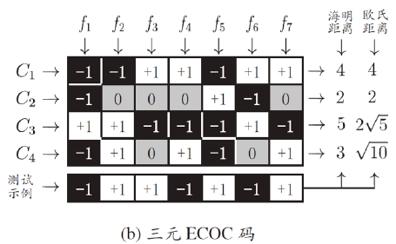
计算海明距离的一种方法，就是对两个位串进行异或（xor）运算，并计算出异或运算结果中1的个数。例如110和011这两个位串，对它们进行异或运算，其结果是：110⊕011=101，异或结果中含有两个1，因此110和011之间的海明距离就等于2
纠错输出码
• ECOC编码对分类器错误有一定容忍和修正能力，编码越长、纠错能力越强
• 对同等长度的编码，理论上来说，任意两个类别之间的编码距离越远，则纠错能力越强
课程2-19

Slide 19
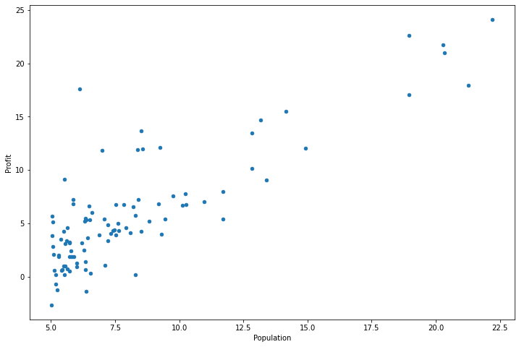
作业一:使用线性模型实现餐厅利润和房屋价格的预测
推荐编程环境:Anaconda+Jupyter notebook
安装教程： 点这
卡车利润问题为一元线性回归，房屋价格预测为多元线性回归
实现数据以及预测函数的可视化，并展示预测结果
房屋序号 | 房屋面积 | 卧室数量 | 成交价格
1 | 2104 | 3 | 399900
2 | 1600 | 3 | 329900
3 | 2400 | 3 | 369000
4 | 1416 | 2 | 232000
城市人口和利润关系图
数据集二部分样本展示
课程2-20

Slide 20
参考文献
E. L. Allwein, R. E. Schapire and Y. Singer. Reducing Multiclass to Binary: A Unifying Approach for Margin Classifiers[J]. Journal of Machine Learning Research, 2000:113:141.
K. Crammer, Y. Singer. On the Learnability and Design of Output Codes for Multiclass Problem[J]. Machine Learning, 2002:201-233.
Z.H. Zhou, X. Y. Liu. On Multi-Class Cost-Sensitive Learning[C]. Proceedings of the 21th AAAI Conference on Artificial Intelligence (AAAI), 2006:567-572
Z.H. Zhou, X. Y. Liu. Training Cost-Sensitive Neural Networks with Methods Addressing the Class Imbalance Problem[J]. IEEE Transactions on Knowledge and Data Engineering,2006:63-77
课程2-21

Slide 21
Sources
https://www.youtube.com/watch?v=zPG4NjIkCjc Linear regression analysis 5mins
https://www.youtube.com/watch?v=NUXdtN1W1FE Linear regression analysis 35mins
https://www.youtube.com/watch?v=eBm8Uo9yhwI LDA 3mins
https://www.youtube.com/watch?v=azXCzI57Yfc LDA 15mins
https://www.youtube.com/watch?v=UQtFr6z0VoI Example of linear discriminant analysis (LDA) 6mins
https://www.youtube.com/watch?v=HLm6ZaHglhY Multi-label classification 5mins
https://www.youtube.com/watch?v=81pL_IVOGZk Multi-label/multi-class classification and multi-task learning 3mins
https://www.youtube.com/watch?v=bDdjebakjbA Multi-label classification using Jupyter 9mins

